Slide 1
NÁSILÍ A ZDRAVÍ
MUDr. Eva VANÍČKOVÁ, CSc.
Univerzita KARLOVA V PRAZE – 3. LÉKAŘSKÁ FAKULTA

Slide 2
Globální akční plán o násilí
69. Valné shromáždění WHO v květnu 2016 přijalo rezoluci týkající se globálního akčního plánu o násilí, která vyzývá všechny státy k naplnění 4 strategických cílů:
1. posílení vedoucí role zdravotnického systému
2. zlepšení poskytovaných služeb a zvyšování odborných kompetencí zdravotnických pracovníků
3. zvýšit efektivitu preventivních programů
4. sběr dat a informace pro občany, oběti, zdravotníky

Slide 3
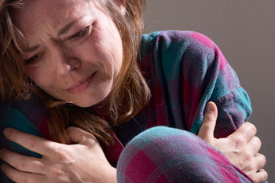
DOMÁCÍ NÁSILÍ A ZDRAVÍ
Domácí násilí je dle WHO forma interpersonálního typu násilí.
Násilí je silný prediktor zdraví, resp. nemoci.
Zdraví je stav biopsychosociální pohody.

Slide 4
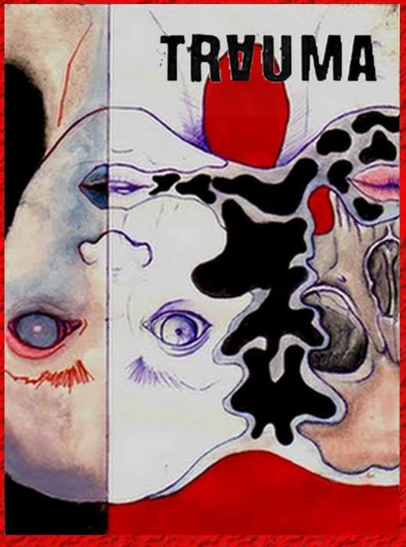
TRAUMA
Trauma spočívá v nervové soustavě, nikoli v události.
Domácí násilí vystavuje oběti nadměrné zátěži - chronickému stresu, který je traumatizující.
Dnes víme, že chronický stres (aktivace stresových hormonů) - trauma vyvolává morfologické,
metabolické a funkční změny mozku.
K těm dochází díky jeho neuroplasticitě.
Tyto změny mají za následek negativní
dopad na zdraví obětí a rozvoj
chronických onemocnění.
Zdravotnictví – znalost a kompetence všech
pracovníků ve zdravotnictví, včasná detekce

Slide 5
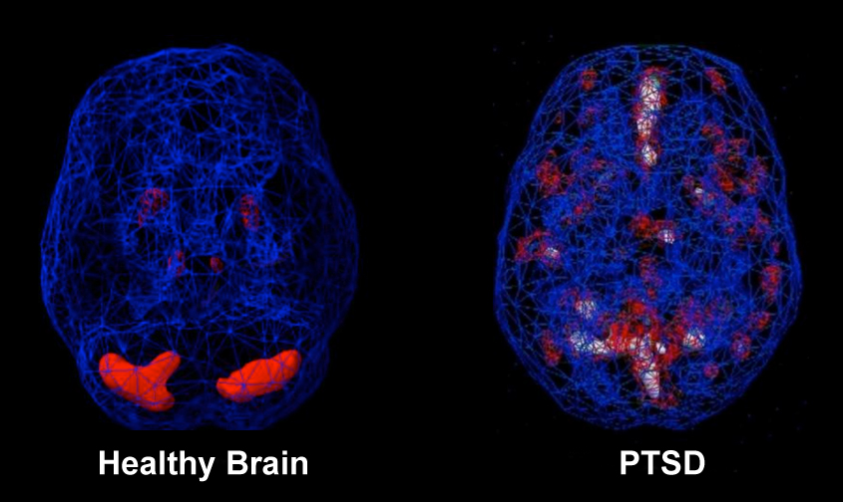
JAK TRAUMA MĚNÍ MOZEK

Slide 6
Pyramida násilí
Sebevražedné chování – předčasné úmrtí
Porucha zdraví a sociální problémy
Narušení sociálních, emocionálních nebo poznávacích funkcí
Rozvoj syndromu rizikového chování
Osobní zkušenost s násilím/expozice

Slide 7
EPIDEMIOLOGIE ÚRAZŮ 2010 V ČR
Ambulantně ošetřeno pro úraz 1 661 721 osob, z toho úrazů u dospělých bylo 67,42 %
Příčina nebo místo úrazu u dospělých:
rekreační aktivity a volná prostranství 37 %
domácí úrazy 21 %
sportovní úrazy 19 %
pracovní úrazy 13 %
dopravní úrazy 10 %
Hospitalizováno z důvodu úrazu bylo 191 873 osob.

Slide 8
VÁŽNÉ ZDRAVOTNÍ DŮSLEDKY
Smrt jako přímý důsledek násilí – zabití, vražda.
Rozvoj poruch psychického zdraví:
1. posttraumatická stresová porucha
2. úzkostné poruchy
3. deprese
4. v důsledku „samoléčby“ rozvoj závislého
chování na tabáku, alkoholu i nelegálních
drogách
5. zvládání stresu rozvojem poruch příjmu potravy,
častěji s důsledkem rozvoje obezity
7. sebevražedné chování
zdravotnictví – přetrvává stigma psychiatrie

Slide 9
PREVALENCE PORUCH PSYCHICKÉHO ZDRAVÍ V ČESKÉ POPULACI
Ročně vyhledá psychiatrickou péči minimálně jednou
2 800 000 obyvatel.
úzkostné poruchy 25 %
deprese 10 – 16 %
sociální fóbie 5 – 15 %
PTSD 1 – 8 %
panická porucha 1,5 - 3,5 %
zdravotnictví – domácí násilí není diagnózou, nemáme dostupná data (zdravotnická dokumentace)

Slide 10
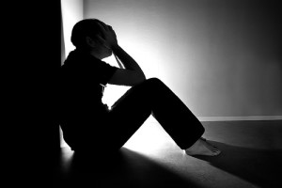
DUŠEVNÍ ONEMOCNĚNÍ
Více než polovina žen, které žijí s duševním onemocněním, mají ve svém životním příběhu zkušenost s traumatizujícím násilím.
Důkazy naznačují, že DN vede k rozvoji poruch duševního zdraví, ale také, že lidé s poruchou duševního zdraví se stávají častěji obětí DN.
zdravotnictví – reforma psychiatrické péče
komunitní centra duševního zdraví

Slide 11
VÁŽNÉ ZDRAVOTNÍ DŮSLEDKY
Rozvoj poruch somatického zdraví:
1. vypadávání a šedivění vlasů, zhoršená pleť a ekzémy
2. snížení přirozené imunity, což má za následek
vyšší frekvenci běžných virových onemocnění, herpes
3. u žen nepravidelný menstruační cyklus, spontánní
potrat, u mužů erektilní dysfunkce nebo
impotence, sexuálně přenosné choroby,
nechtěné těhotenství
4. pálení žáhy, nevolnost, bolesti břicha, zvýšené riziko
rozvoje diabetu 2. typu
5. svalové křeče, bolesti svalů a tiky
6. zhoršení astma a rozedmy plic

Slide 12
VÁŽNÉ ZDRAVOTNÍ DŮSLEDKY
7. rozvoj autoimunních onemocnění – Crohnova
nemoc, psoriáza, revmatoidní artritida, roztroušená
skleróza
8. zvyšuje krevní tlak a hladinu krevních tuků, tím přispívá
k rozvoji aterosklerózy a zvýšeného rizika srdečního
selhání nebo mozkové mrtvice
NÁSILÍ NENÍ JEDINOU A PŘÍMOU PŘÍČINOU VÝŠE UVEDENÝCH ZDRAVOTNÍCH NÁSLEDKŮ, ALE SPOLUPODÍLÍ SE NA JEJICH ROZVOJI !!!
zdravotnictví – vzdělávání pregraduální a postgraduální
ANAMNÉZA, UČEBNICE, SKRIPTA

Slide 13
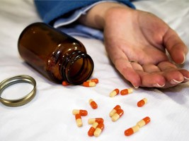
SEBEVRAŽEDNÉ CHOVÁNÍ
Je kontinuální chování zahrnující následující fáze:
- prvotní nápad
– přemýšlení o ukončení života, způsobu a následcích
– deklarace sebevražedného úmyslu v komunikaci
– sebevražedný pokus
vícečetné
sebevražedné chování
– dokonaná sebevražda

Slide 14
PŘEDČASNÁ ÚMRTÍ
V souvislosti s násilím, vyjma úmrtí v důsledku poranění nebo sebevražedného chování, je třeba reflektovat nové vědecké poznatky, které prokázaly na poli epigenetiky, že chronický stres se spolupodílí na mechanizmu změn, které mají za následek zkrácení lidského života.
Jedna studie v USA spočítala, že v souhrnu se ročně jedná o ztrátu několika milionů produktivních ztracených let!!!!

Slide 15
DĚTI V ROLI SVĚDKŮ DN
24 x větší pravděpodobnost, že spáchá trestný čin
50x větší pravděpodobnost zneužívání alkoholu a drog
PŘENOS MODELU CHOVÁNÍ Z GENERACE NA GENERACI
Rozvoj vývojového neboli komplexního traumatu.
Často oddělení od rodiče a umístění do zařízení institucionální či jiné péče. *

Slide 16
ROČNÍ NÁKLADY NA 1 DÍTĚ/LŮŽKO

Slide 17
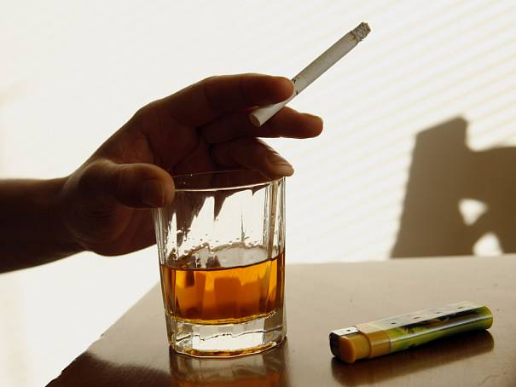
STUDIE ACE
sebevražda 40x
abuzus drog 6x
abuzus alkoholu 9x
kouření 3x
Zkrácená doba dožití
(předčasná úmrtí)
prospektivní studie USA
(Vincent Felitti).

Slide 18
JEDNA STUDIE USA
O VYUŽITÍ ZDRAVOTNICKÝCH SLUŽEB OBĚŤMI DN:
jen 18 % obětí DN vyhledá lékařské ošetření
v prvním roce
56 % obětí vyhledalo nebo muselo vyhledat po
druhém roce trvání a opakování DN
zbylé oběti nevyhledali lékaře po dobu trvání DN
tří let

Slide 19
DOSTUPNÁ DATA PRO ILUSTRACI
Bolesti hlavy u 100 % obětí
IM dvojnásobné riziko
Nemoci jater 1,5 x vyšší riziko
Obezita 1,7 x vyšší riziko
Suicidální chování 5 – 7x vyšší riziko
Deprese u 23 % obětí
PTSP u 61% obětí
Úzkostné poruchy u 27 % obětí
12 % případů postnatální deprese u obětí DN v těhotenství
1,5 x častější sexuálně přenosná choroba u žen

Slide 20
ZDRAVOTNICKÝ SYSTÉM
Vzdělávání odborníků pregraduální i postgraduální zaměřené na včasnou detekci a identifikaci násilí.
Trénink pracovníků ve zdravotnictví v oblasti komunikačních dovedností v obtížných situacích s oběťmi násilí.
Informační materiály dostupné ve zdravotnických zařízeních pro pacienty a oběti s kontakty na specializovaná pracoviště.
Instruktážní manuály pro lékaře různých odborností.
Metodický pokyn pro lékaře týkající se postupu s cílem standardizovat postup lékaře lege artis.
Vytváření přátelských služeb v systému zdravotnictví pro oběti násilí.
Nabídka dostupných terapeutických služeb.
Sběr dat.
Mezioborová spolupráce.
Lékaři v praxi naráží na nedostatek lékařů, málo času, nevhodné prostory, absenci informací s kým, kdy a za jakých podmínek spolupracovat, ochotu snižuje nevhodná medializace.

Slide 21
DĚKUJI VÁM ZA POZORNOST!

